Slide 1


Ministère de l’Enseignement Supérieur et de la Recherche Scientifique
Université Ziane Achour – Djelfa
Faculté des Sciences de la Nature et de la Vie
Département des Sciences Agronomiques et Vétérinaires
Spécialité qualité des produits et sécurité alimentaire
Thème
Evaluation des BPH et BPF au niveau de l’Abattoir Industriel de volaille khider-Ain Oussera
Devant le jury composé de :
Président : Mr. LAHRECH M. B.
Promoteur : Mr. LAHRECH TALAL
Examinateur 1: Mr. HAMROUNE M.
Examinateur 2: Mr. BENSID A.
Présenté par: BOURMOUM MOUFIDA.
BAALI FATMA ZOHRA.

Slide 2
Plan de travail
Introduction
CHAPITRE I : Généralités sur la viande de poulet.
I-1Définition de la viande.
I.2. Définition de la viande blanche et la viande de poulet.
I.3. Composition chimique de la viande.
I.3.1.Valeur énergétique.
I,3.2.L’eau.
I.3.3.Protéines.
I.3.4.Lipides.
I.3.5.Glucides.
I.3.6.Minéraux.
I.3.7. Les vitamines.
I.4- Qualité de la viande.
I.4.1. La qualité hygiénique.
I.4.2. Qualité nutritionnelle.
I.4.3. Qualité de service ou d’usage.
I.4.4. Les qualités organoleptiques.
I.4.5. La qualité technologique.
I.4.6. Capacité de rétention d'eau.
I.4.7. ph ultime de viande (pHu).
I.4.8. Aptitudes à la transformation.

Slide 3
I.5. Facteurs susceptibles d’influencer la qualité des poulets
I.5.1. Génétique
I.5.2. Effet de jeune
I.5.3. Comportement de l’animal
I.5.4. les conditions de transport et d’abattage
I.5.5.Régime alimentaire
I.5.6. le Sexe
I.5.7. l’âge de l’animal
I.5.8.Température de la carcasse et qualité de la viande
I.5.9.Production et gestion
I.5.10. Conditions d'élevage
I.5.11. Santé
I.5.12. Le stress avant l'abattage
I.5.13.Changements biochimiques
I.6. Production mondiale de viandes de volaille
I.7. Consommation mondiale de viande de volaille
I.8. Consommation de la viande de volaille en Algérie
I.9.Consommation individuelle de la viande blanche
1.10. Importance de la viande blanche en Algérie
I.10.1. Importance nutritionnelle
I.10.2. Importance sociale
I.10.3. Importance économique

Slide 4
Chapitre II : Abattoir des viandes blanches et abattage des volailles
II.1.Abattoir viandes blanche
II.1.1. Normes de construction d’un abattoir
II.2.Technologie d’abattage des volailles
II.2.1. L’abattage
II.2.2. Etapes d’abattage,
Chapitre III : Les programmes préalables ou prérequis
III.1.Programmes préalables
III.1.1. Définition des programmes préalables
III.1.2. Les Bonnes pratiques d'hygiène (BPH)
III.1.3. Bonnes pratiques de fabrication (BPF)
III.1.4. Importance des BPH et des BPF comme préalable au système HACCP
III.1.5. Préalables appliqués à l’abattoir avicole
III.2. Système HACCP
III.2.1. Historique du système HACCP
III.2.2. Définition du système HACCP
III.2.3. Avantages du système HACCP
III.2.4. Les principes du système HACCP
III.2.5. Les étapes d’application du HACCP

Slide 5
Partie pratique,
Chapitre IV : Evaluation des BPH et BPF
IV.1. Objectif
IV.2. Matériel et méthode
IV.2.1. Matériel
lIV.3. Présentation de l’abattoir
IV.4. Audite d’évaluation des BPF
IV.4.1. La production primaire
IV.4.2. Les Locaux, les abords et l équipements
IV.4.3. Formation
IV.4.4. Entretien, nettoyage, désinfection, lutte contre les nuisible et gestion des sous produits
IV.4.5. Hygiène du personnel
IV.4.6. Contrôle de l’exploitation
IV.4.7. Information sur le produit et sensibilisation des consommateurs
IV.4.8. Transport, stockage et manutention des denrées
IV.5. Audite des BPF
IV.6. Résultat et discussion
IV.6.1. Résultats
IV.6.2. Discussion
Conclusion
Résumé
Page de référence
Annexes

Slide 6
Introduction
La consommation mondiale et nationale de la viande blanche est un alternative de choix comme sources de protéine d’origine animale.
Le consommateur demande un produit qui répond à plusieurs critères surtout le rapport prix / qualité ce qui signifie que la denrée alimentaire achetée doit avoir une qualité organoleptique désirée et être sain sans danger prés ou cumulé lie à la consommation de cette denrée. l’adaptation de plusieurs méthodes et nombreux pratique de bonne fabrication BPF et de bonne hygiène BPH puis la méthode de HACCP (analyse des risques et maitrise des points critiques) permet détecter les dangers dans la chaine de fabrication et le contrôle ainsi que la correction des points dites critiques lors de processus de fabrication.

Slide 7
Notre travail a comme objectif la réalisation d étude descriptive de l’état des lieux et des conditions d’abattage, de découpe et de poulet de chair ainsi qu' une évaluation des Bonnes Pratiques d'Hygiènes(BPH) au sein de l’abattoir industriel de viande blanche de khider sis à Aïn Oussera avec une identification et évaluation des dangers associés à la structure et aux différents stades du processus de préparation et finalement proposer des corrections qui peuvent constituer ultérieurement une base acquise de maîtrise d’hygiène en vue d’appliquer le système HACCP, outil de gestion des risques.

Slide 8
Chapitre I : Généralités sur la viande de poulet
I.1. Définition de la viande :
le codex alimentarus a défini en 2015 la viande comme étant «Toutes les parties d'un animal destinées, ou jugées saines et aptes, à la consommation humaine».
I.2. Définition de la viande blanche et la viande de poulet :
La viande blanche des volailles est représentée par les carcasses, les viandes restructurées,
les produis de découpe et les autres produits de transformation

Slide 9
I.3. Composition chimique de la viande :
Valeur énergétique.
Eau.
Protéines.
Lipides.
Glucides.
Minéraux Les vitamines.

Slide 10
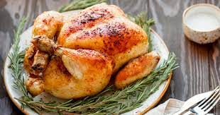

I.4- Qualité de la viande:
La qualité se définit comme l’ensemble des propriétés
et caractéristiques d’un service ou d’un produit qui lui
confèrent l’aptitude à satisfaire des besoins exprimés
ou implicites.
I.4.1. La qualité hygiénique: ne doit contenir aucun résidus toxique alimentaire ou médicamenteux, aucun parasite, ni être le siège d’un développement bactérien susceptible de produire des éléments nocifs.il doit garantir une totale innocuité et de ce fait préserver la santé du consommateur.
I.4.2- Qualité nutritionnelle: correspond à la capacité de produit à apporter certains nutriments aux consommateurs, à savoir protéines, lipides, vitamines et minéraux pour couvrir les besoins physiologique d’un individu.
I.4.3- Qualité de service ou d’usage: correspond à la facilité de préparation des aliments ou la durée de conservation

Slide 11
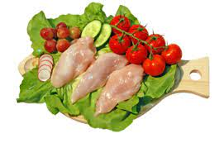
I.4.4. Les qualités organoleptiques : Il s’agit de caractéristiques perçues par les sens
du consommateur. Elles recouvrent :
La couleur; la tendreté, la flaveur, la jutosité ,
la qualité technologique, la Capacité de rétention d'eau,
ph ultime de viande (pHu), et Aptitudes à la transformation.
I.5. Facteurs susceptibles d’influencer la qualité des poulets :
* Génétique. * Effet de jeune.
* Comportement de l’animal. * Conditions de transport et d’abattage.
* Régime alimentaire * Sexe.
* L’âge de l’animal * Conditions d'élevage.
* Production et gestion * Stress avant l'abattage.
* Changements biochimiques * Santé
* Température de la carcasse et qualité de la viande.

Slide 12
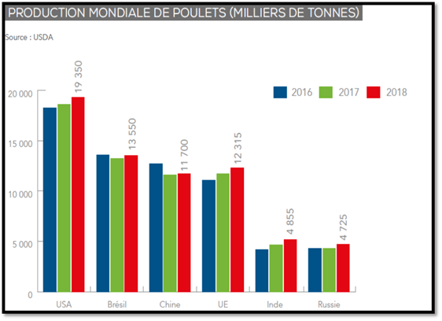
I.6-Production mondiale de viandes de volaille:
La production de la viande blanche est de 114,8 MT en 2015, L’année 2018 été l’année du pic avec une production de 342 millions alors qu’ a 2019, 339 millions de tonnes sont sorties des abattoirs.
Production mondiale de poulets (milliers de tonnes)

Slide 13
De 2018 à 2020, une diminution importante dans la production de viande de poulet est observée. En 2020, la FAO a estimé que 333 millions de tonnes de viande seront produites, soit une baisse de 1,9% par rapport à 2019.
I.7. Consommation mondiale de viande de volaille
En 2018, la consommation planétaire a augmenté jusqu’ à 123,12 millions de tonnes
pour diminuer en 2019 et 2020 ou l’humanité mangera moins de protéines d’origine animale à cause de la pandémie du Covid 19 (virus du corona), la grippe aviaire et la grippe porcine.
I.8- Consommation de la viande de volaille en Algérie
La production en Algérie a pu atteindre une moyenne de 300.000 tonnes de viandes blanches en 2016.

Slide 14
Chapitre II : Abattoir des viandes blanches et abattage des volailles
II.1. L’Abattoir :
l’abattoir est un établissement où se réalise ou s’effectue l’opération de la mise a mort des animaux et de leur transformation en produits carnés,
Normes de construction d’un abattoir: pour cela il faut respecter le choix de l’emplacement et les normes de construction de l abattoir,

Slide 15
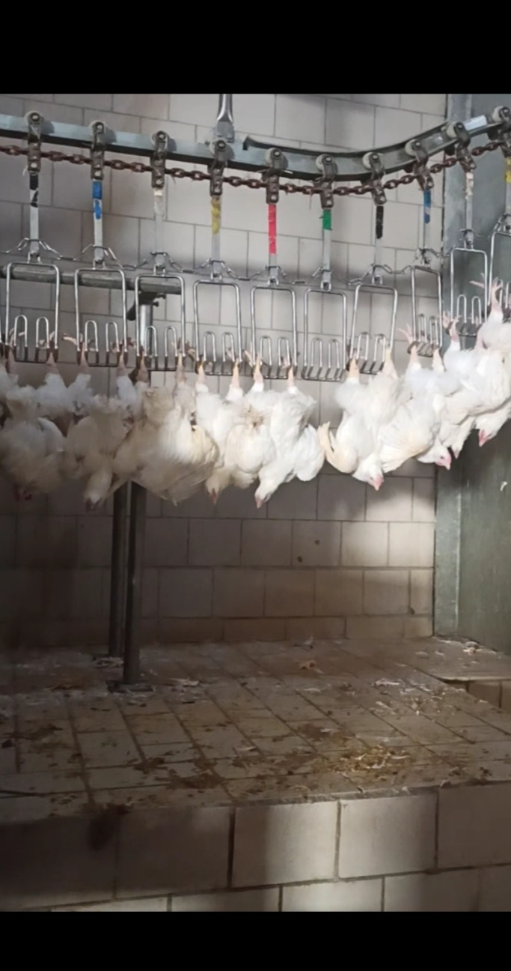
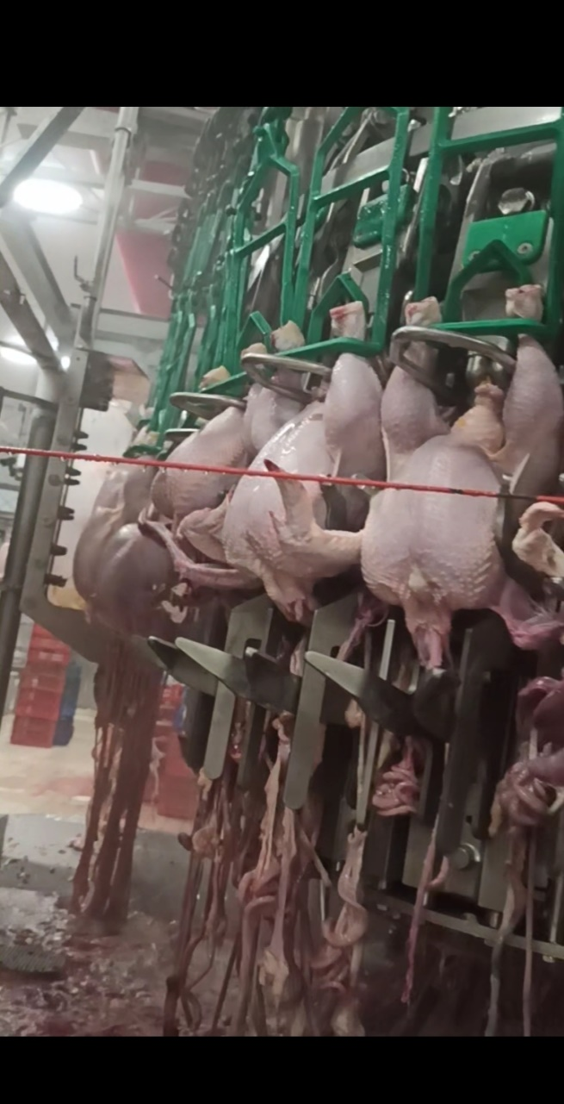

Slide 16
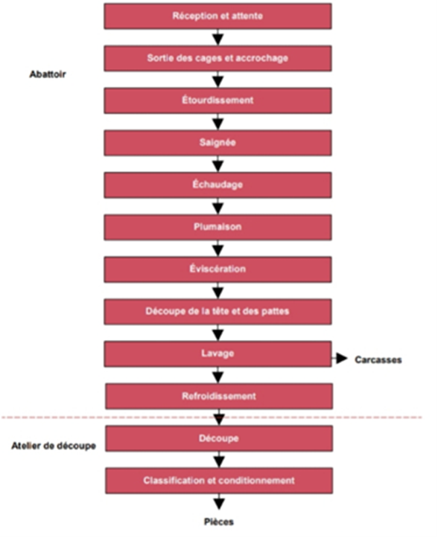
II.2.Technologie d’abattage des volailles : l abatage se fait selon le diagramme suivant :
Figure 1: Schémas d’abattage des volailles (CAR/PP., 2006)

Slide 17
Chapitre III : Les programmes préalables ou prérequis
III. Les programmes préalables ou prérequis :
III.1 Définition des programmes préalables :
Ils sont définit comme les programmes préalables sont les procédures qui régissent les conditions opérationnelles à l’intérieur de l’entreprise permettant ainsi, de mettre en place des conditions propices à la production d’aliments salubres.
III.1.1 Les Bonnes pratiques d'hygiène (BPH) :
Se sont précisément les règles générales d’hygiène à instaurer avant même de commencer la production d’un produit alimentaire. Ces règles sont communes à toutes les activités.
III.1.2 Bonnes pratiques de fabrication (BPF)
C est un des éléments de l’assurance de la qualité. Elles garantissent que les
produits sont fabriqués et contrôlés de façon uniforme et selon des normes de qualité adaptées à leur utilisation et spécifiées dans l’autorisation de mise sur le marché.

Slide 18
III.1. 3. Importance des BPH et des BPF comme préalable au système HACCP :
Le respect des « programmes préalables » ou « programmes pré-requis » :
Assure des conditions convenables à la production d’aliments salubres et facilite la mise en place du système HACCP
Crée un environnement à l'échelle de l'établissement visant à empêcher que tout danger potentiel ne devienne raisonnablement susceptible de se produire.
Facilite le contrôle et permet de produire des aliments salubres.
III.2. Préalables appliqués à l’abattoir avicole : composées de 8 volets qui se présentent comme suite :
III.2.1.La production primaire : pour assures la salubrité des produits initiaux en doit assurer un contrôle environnemental avec une Production hygiénique et une maitrise des approvisionnements ainsi que la Manipulation, stockage et transport des matières premières ainsi que le nettoyage, entretien et hygiène du personnel.

Slide 19
III.2.2. Les Locaux, les abords et l équipements : Les normes dans ce cas concerne:
L’implantation et abords,
Les locaux par leur conception et construction ;les vestiaires et lieux communs; le principe de la marche en avant du produit et du personnel; normes d’installation et l atelier de découpe.
L’équipement: qui engendre la conception générale de l'équipement ,son installation , et son entretien.
III.2.3. Formation :
Elle consiste a la sensibilisation et responsabilités du personnel, l installation d un programmes d enseignement et surveillance et enfin la formation de recyclage.

Slide 20
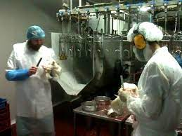
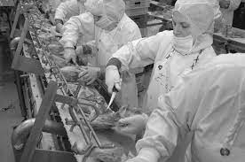
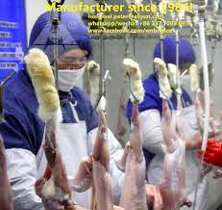
III.2.4. Entretien, nettoyage, désinfection, lutte contre les nuisible et gestion des sous-produits:
Engendre le nettoyage et désinfection par ses déférentes étapes ainsi que leurs vérification et fréquence.
La lutte contre les nuisibles :rongeurs et insectes.
La gestion des sous-produits animaux et des autres déchets.
III.1.5.5. Hygiène du personnel (Main d’œuvre):
Il faut écarter de la production le personnel présentant des maladies et blessures :
Insister sur la propreté personnelle et de leurs tenues de travail ainsi que le lavage des mains.
Cette tache concerne aussi le comportement du personnel et des visiteurs et autres personnes extérieures à l'établissement.

Slide 21
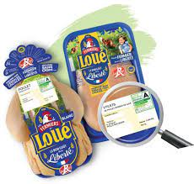
III.1.5.6. Contrôle de l'exploitation :
Il concerne les points suivant.
Gestion des effluents et de l’eau.
Description des produits et procédés.
Aspects clés des BPH.
Documentation et enregistrements.
Procédures de rappel - retrait du marché d'aliments dangereux.
III.1.5.7. Informations sur le produit et sensibilisation des consommateurs :
Identification et traçabilité des lots.
Étiquetage des produits.
Éducation des consommateurs.
III.1.5.8. Transport, manipulation, stockage et manutention des denrées:
le stockage et la manutention des denrées doivent respecter les conditions d hygiène et de température.
le transport et la manipulation doivent conserver l aliment contre tout contaminant.

Slide 22
IV.1. Historique du système HACCP :
La première étape par docteur DEMING dans les année 50 la deuxième pendant les année 60 par la société Pillsbury; pour la production d'aliments sains pour les Astronautes de la NASA.
IV.2. Définition du système HACCP :
Le système HACCP (Hazard Analysis Critical Control Point) est un système qui permet d’identifier le ou les dangers spécifiques, de les évaluer et d’établir les mesures préventives pour les maîtriser. système d’analyse des dangers – points critiques pour leur maîtrise.
IV.3. Avantages du système HACCP :
-assure la sécurité sanitaire des aliments ; par la maîtrise de points critiques et l’identification des dangers ; réduit les couts des inspections et des tests sur les produits finis.
-permet de faciliter le contrôle. intervient dans l’évolution du commerce international par l’amélioration de la confiance des consommateurs

Slide 23
IV.4. Les principes du système HACCP :
Le système (HACCP) est basé sur sept (7) principes démontrés dans le diagramme suivant:
- Principe 1 : faire L’analyse des dangers.
- Principe 2 : déterminer les points critiques pour leur maîtrise (CCP).
- Principe 3: fixer la ou les seuil(s) critiques(s).
- Principe 4: appliquer un système de surveillance permettant de maîtriser les CCP.
- Principe 5: déterminer les mesures correctives.
- Principe 6: la mise en place des procédures de vérification.
- Principe 7: l’enregistrement des données.

Slide 24
IV.5. Les étapes d’application du HACCP :
principes généraux du système HACCP, peuvent être mis en application en suivant le plan ci dessous qui engendre 12 étapes :
Les étapes d’application du HACCP

Slide 25
Chapitre IV : Evaluation des BPH et BPF:
V.1.Objectif :
L Objective de notre étude c’est l’évaluation des programmes préalables en vue de la mise en place de système HACCP au niveau de l’abattoir khider –Aïn Oussera.
IV.2. Matériel et méthode :
IV.2.1. Méthode : audit
IV.2.2. Matériel : Windows 7
V.2.3. Présentation de l’abattoir :
L’Eurl KHIDER Abdelkader est un complexe d’abattage industriel de technologie moderne privé, implanté au niveau de la commune d’Aïn Oussera, wilaya de Djelfa avec une capacité d’abattage de 2000 à 7500 volailles.
Les principales activités de cette unité sont résumées comme suit :
Abattage industriel, conditionnement et congélation, découpe de poulet et de dinde en morceau et traitement et valorisation des déchets, sang et produit non comestible en farine.

Slide 26
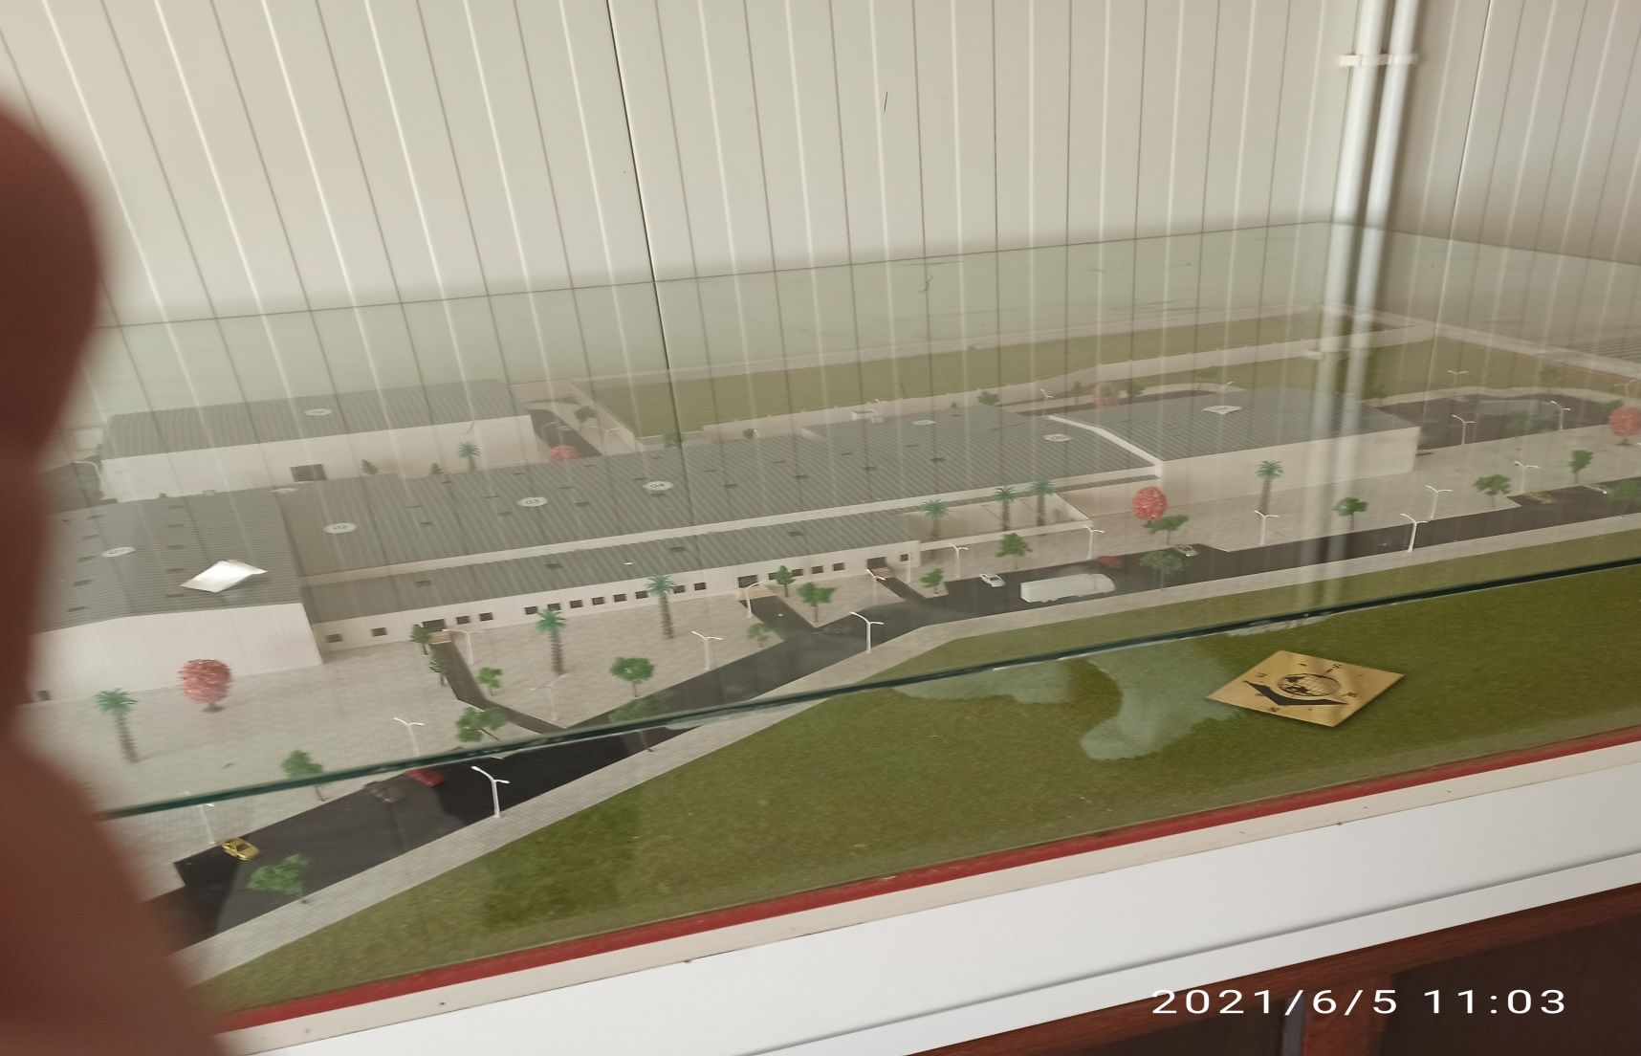

Slide 27


PARTIE PRATIQUE

Slide 28
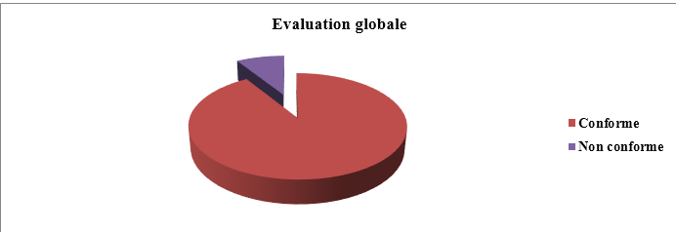
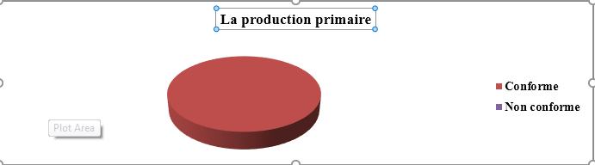
1,Evaluation globale :
Les résultats ont montré un taux global très élevé de conformités 91,16 % par rapport aux taux de non conformités de 8,84% pour les BPH et les BPF.
2. Evaluation de la production primaire : 100% de conformité est enregistrée pour le volet de la production primaire,

Slide 29
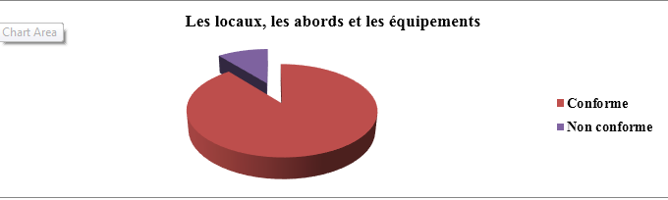
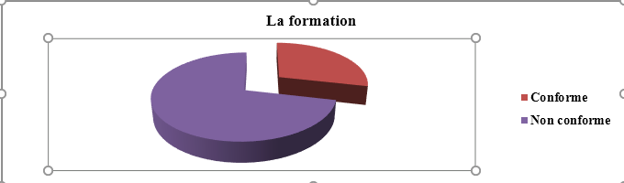
3. Evaluation des locaux, des abords et des équipements :
89,33% des conformités ont été enregistrées et 10,67% de non-conformité
4. Evaluation de la formation :
28 ,57 % des conformités ont été observés et 71 ,43% de non-conformité

Slide 30
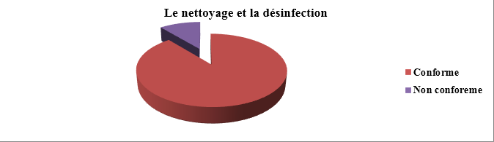
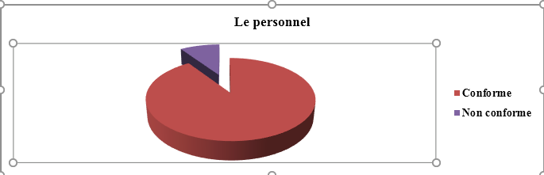
5. Evaluation de nettoyage et de désinfection :
89 ,10% des conformités ont été observés et 10,90% de non-conformité
6. Evaluation de personnel
90,62% des conformités ont été enregistrées et 9 ,38% de non-conformité

Slide 31
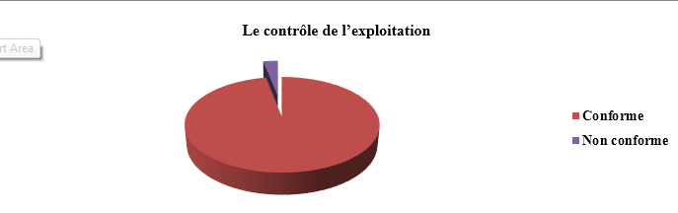
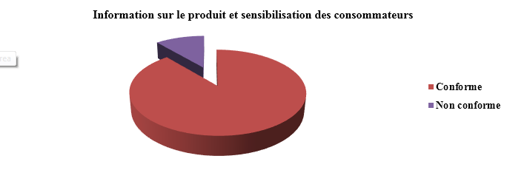
7. Evaluation de contrôle de l’exploitation :
96,97% des conformités ont été observées et 3,03% de non-conformité
8. Evaluation de l’information sur le produit et sensibilisation des consommateurs
88,89% des conformités ont été notées et 11,11% de non-conformité

Slide 32
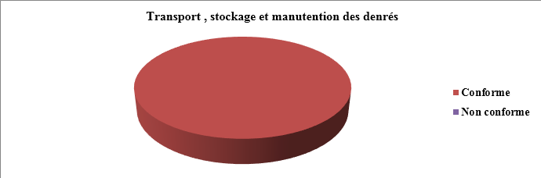
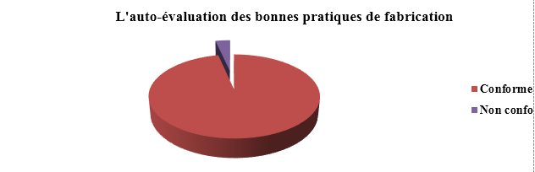
9. Evaluation de transport, stockage et manutention des denrées
100% de conformité pour ce volet.
10. Evaluation des bonnes pratiques de fabrication :
96,72% des conformités ont été marquées et 3,28% de non-conformité

Slide 33
Conclusion
Les BPH et les BPF sont des préalables essentiels, leur respect vigilant détermine l’efficacité et la maitrise d’une démarche d’assurance qualité.
L’audit réalisé pour l’abattoir de notre étude est l’une des méthodes d’analyse qui se base sur un objectif et une méthode drastique, ce qui permet de jauger la qualité d’un processus d’activité et l’application des bonnes pratiques en hygiène d’abattage .
Les résultats dévoilés par notre enquête dans l’abattoir khider présentent un taux de conformités relativement élevé de l’ordre de 91,16 % face à 8,84% de non-conformités.
l’abattoir est classé avec mention très bien mais il est impérative de corrigé les non-conformités cités avant pour améliorer la qualité de produit, le statut de l’abattoir en qualité de BPH et de BPF et pouvoir passer à une autre démarche tel que HACCP.

Slide 34
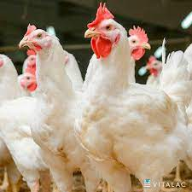
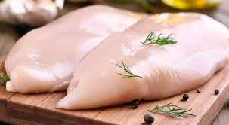
Merci pour
votre attention

